Slide 1

ETOS

Slide 2
Team
Programming: Daniel Bortfeld
Supervision: Alexander Dießner
Artistic Help: Michel Krispin, Lennard Claussen
Future Help: Leonie Brosz, Etienne Mäder, Sarah Dudek

Slide 3
Features & Gameplay
"Stadt-Planungs-Simulator"
Wohngebäude mit mehreren Aufstiegsstufen
  Bauern und Bürger
Bedürfnisse der Bewohner stillen
Rohstoffe durch Warenketten produzieren
  Bsp.: Eisenerz & Kohle -> Eisen -> Werkzeug
positive Bilanz zwischen Gebäudeunterhalt und Steuern schaffen

Slide 4
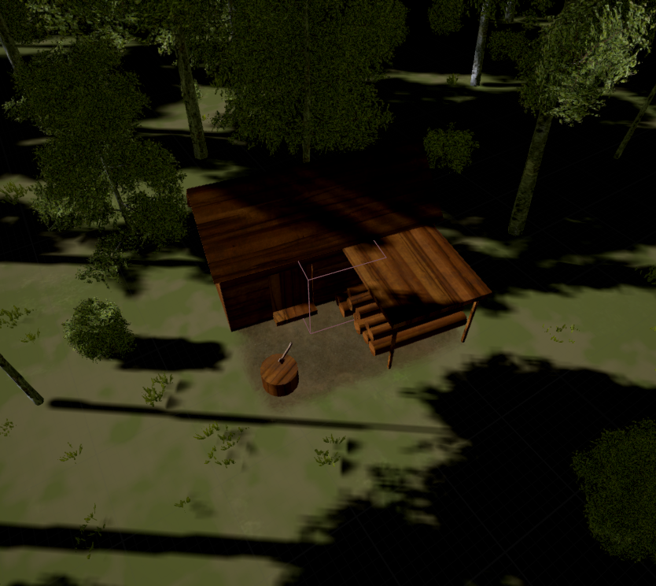
Gebäudeübersicht
Warenhaus, Marktplatz
Holzfäller, Steinmetz, Eisenmine, Köhler, Fischteich, Mosterei
Eisenschmelze, Werkzeugmacher
Kapelle
Straße
Wohnhaus

Slide 5
Einwohner
2 Stufen für Wohnhäuser
  Bauern und Bürger
4 Bedürfnisse
  ab Bauer: Marktplatz, Fisch
  ab Bürger: Kapelle, Most

Slide 6

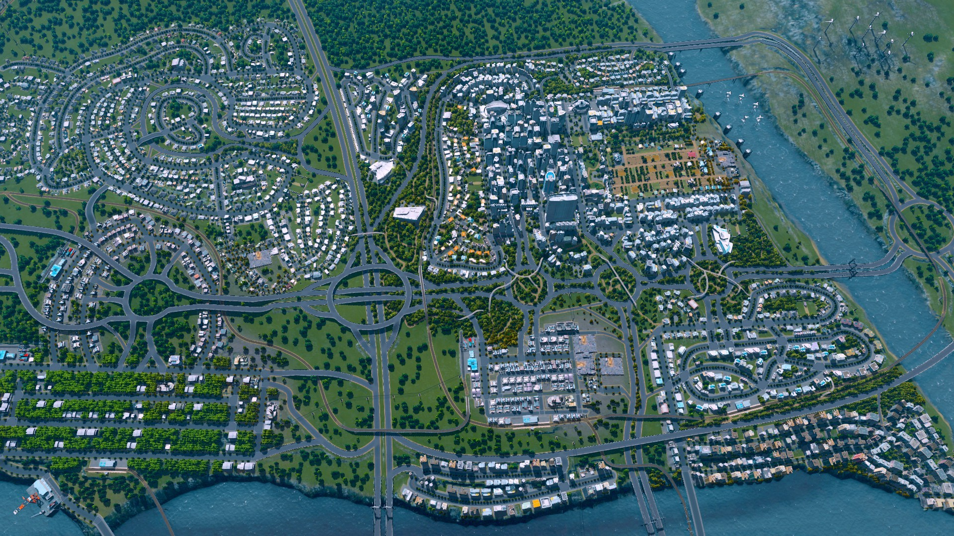
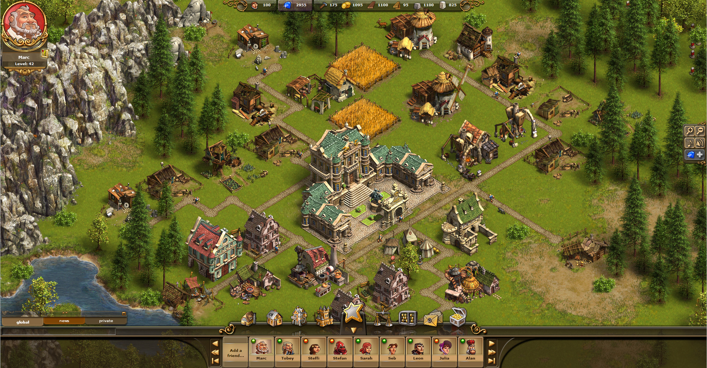

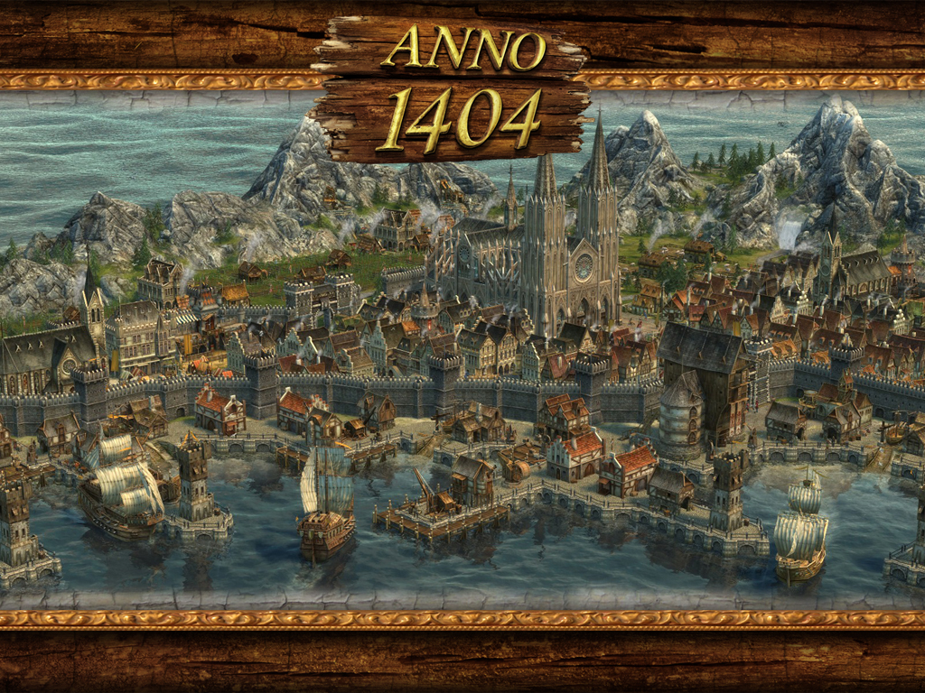

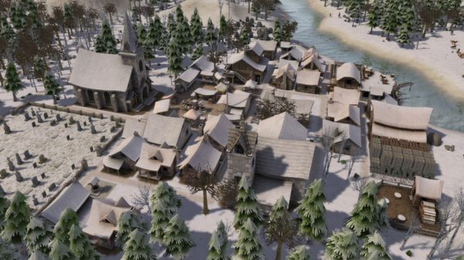
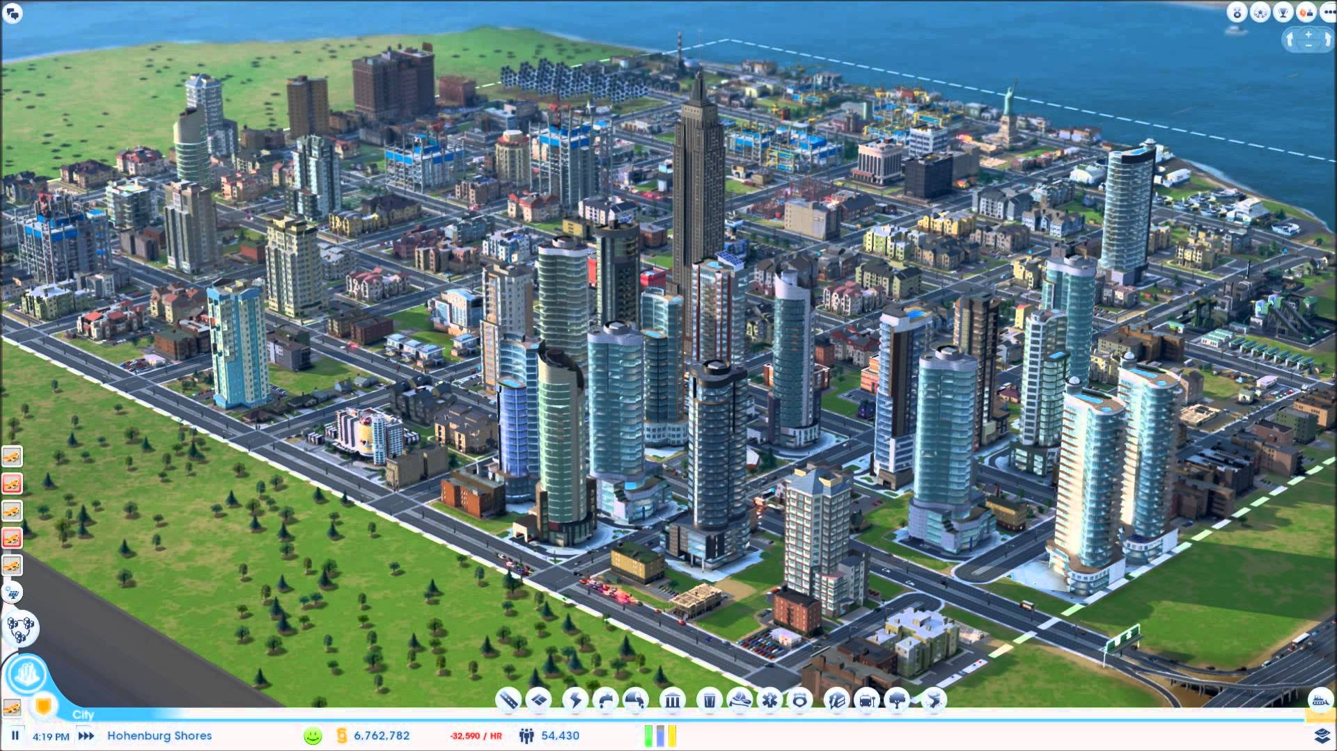

Vergleichsprodukte

Slide 7
Let's play!

